Slide 1

?
Protocolo de digitalización
–
Plan de gestión de datos
Consulta…

Slide 2

Digitalización
Transcripción manual
Fotografía / escaneo 2D
Digitalización industrial
Otras ténicas
Manejo de
Datos

Slide 3
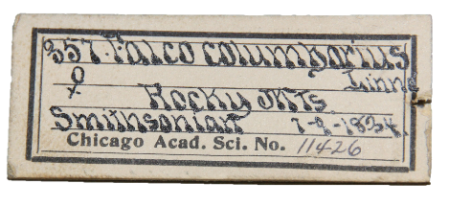
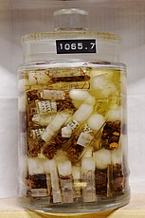
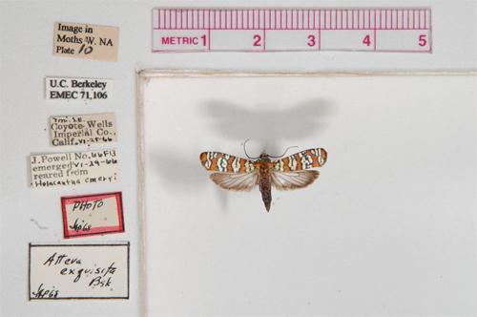
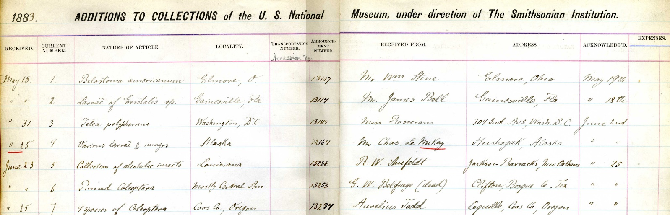
Digitalización: Transcripción manual
Soportes
Etiquetas
Cuántas
Disposición
Suelto, acoplado
“En seco” / “Húmedo”
Libros de entrada
Disposición

Slide 4
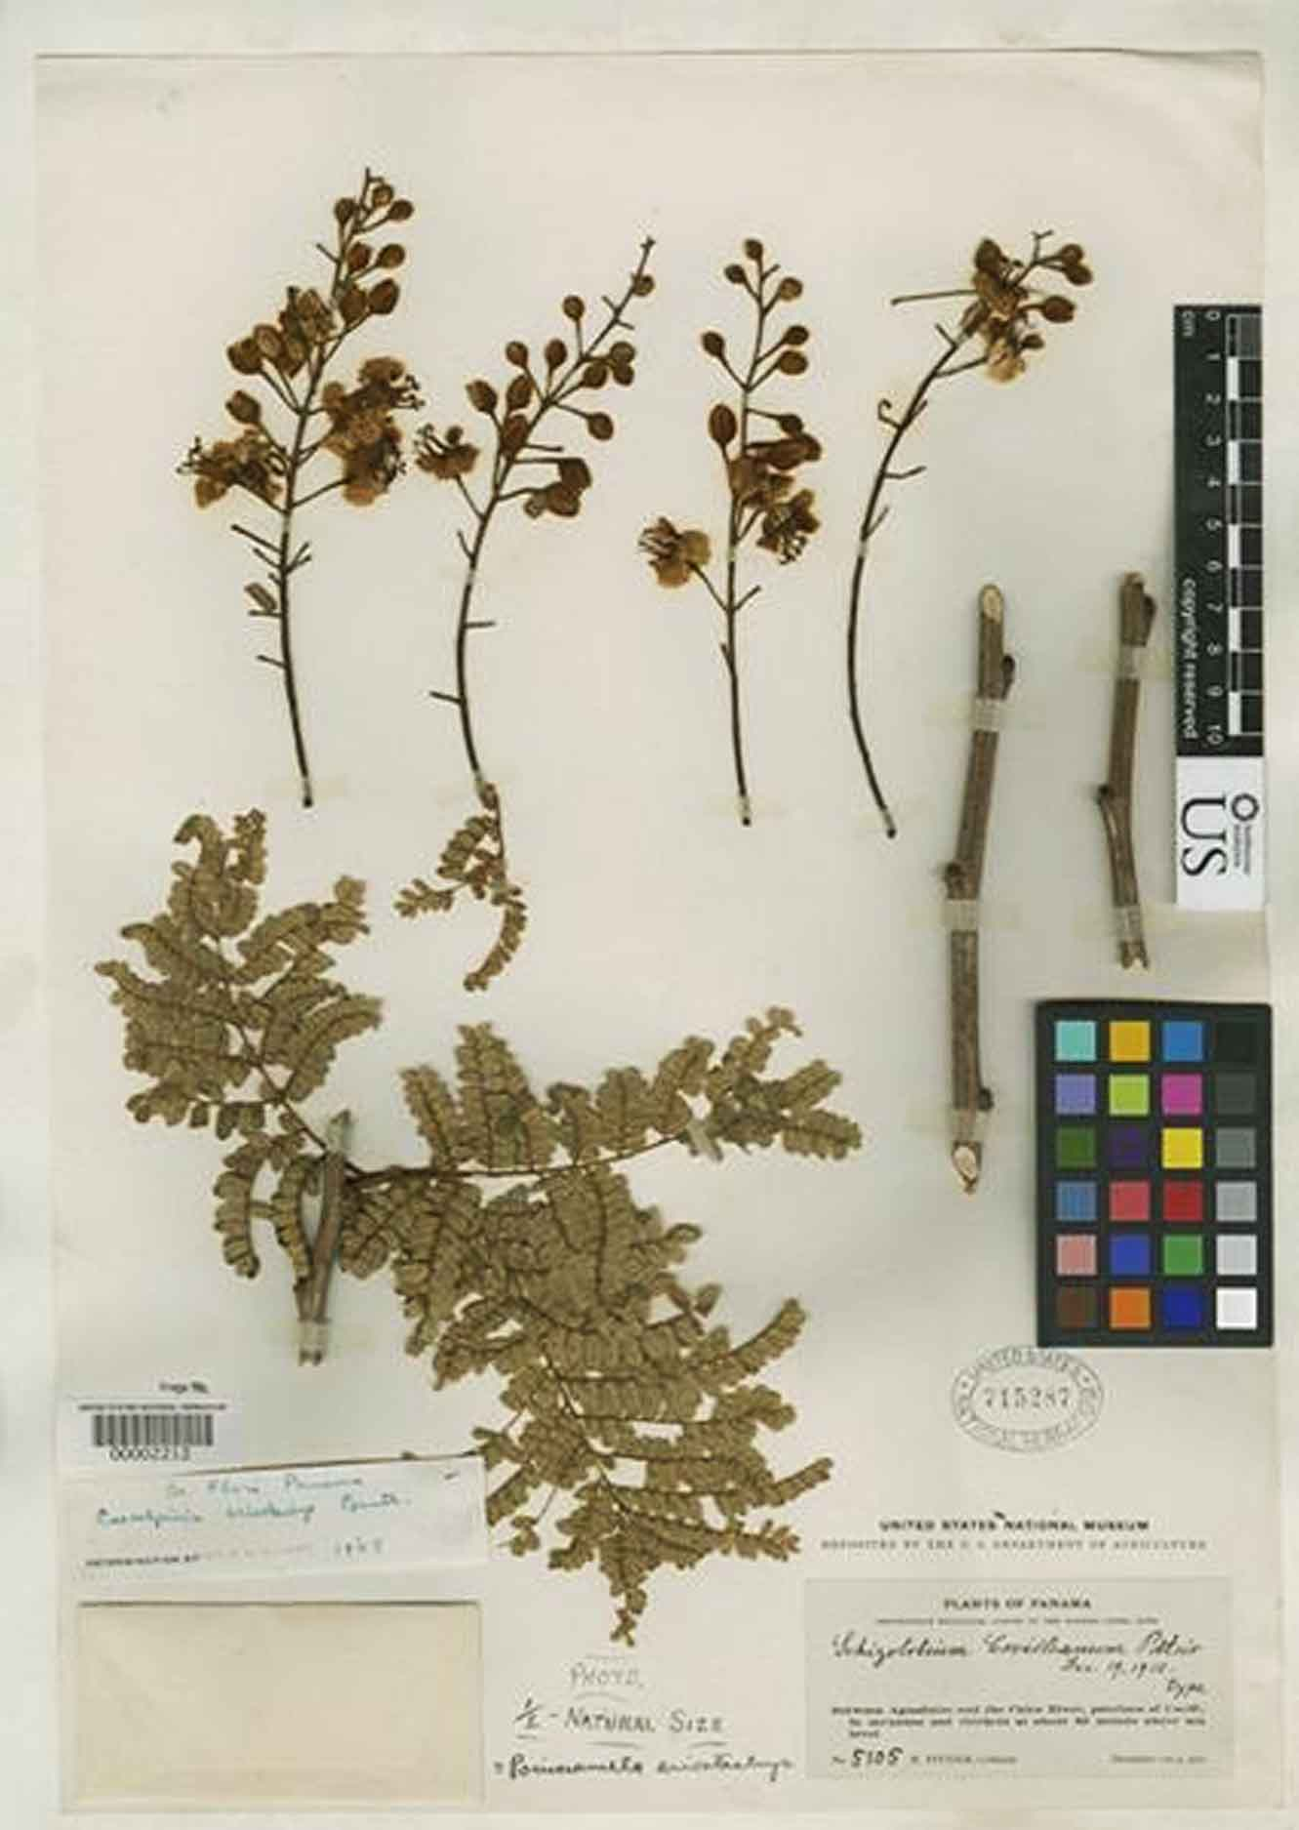
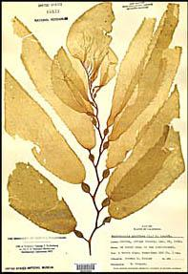
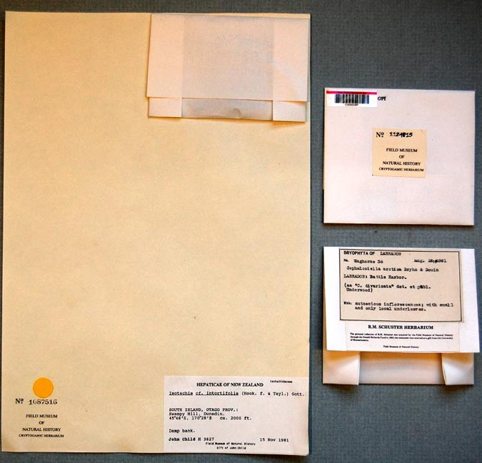

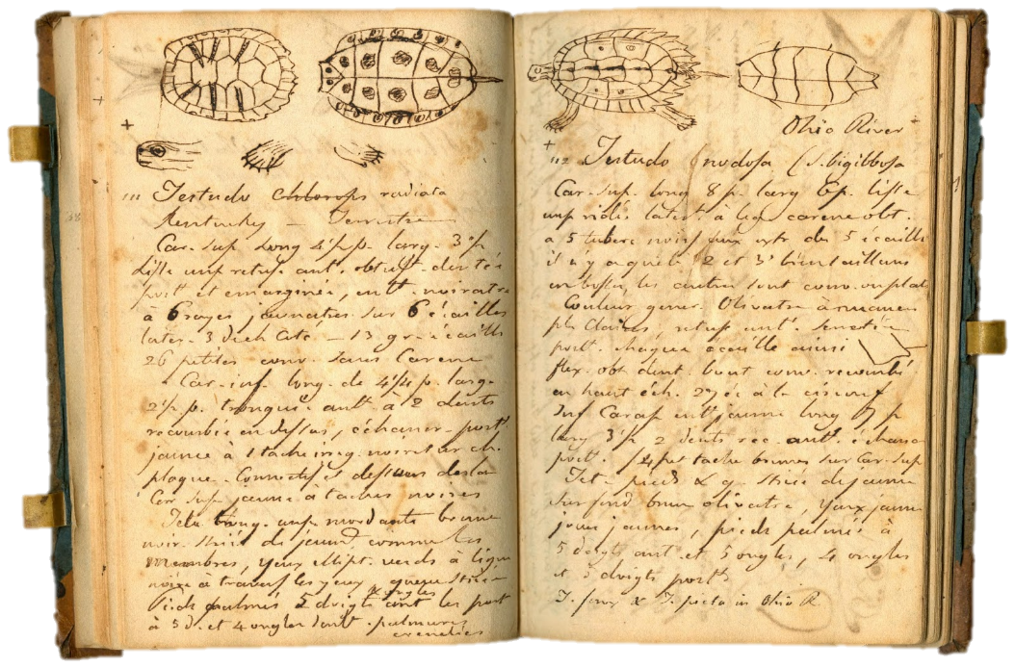
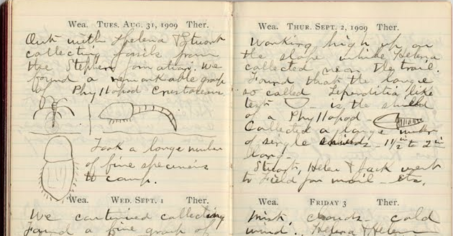
Digitalización: Transcripción manual
Soportes
Láminas de herbario
Disposición
Notas de campo
Disposición

Slide 5
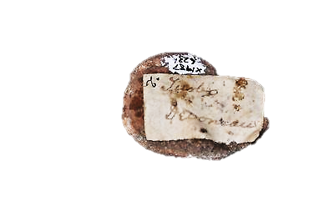
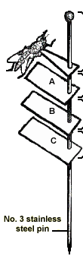
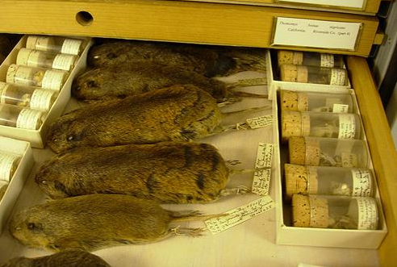
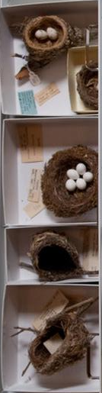
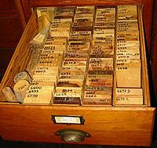
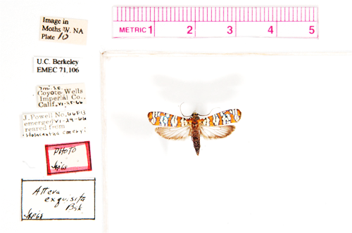
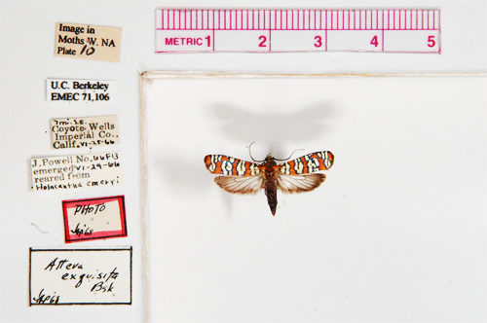
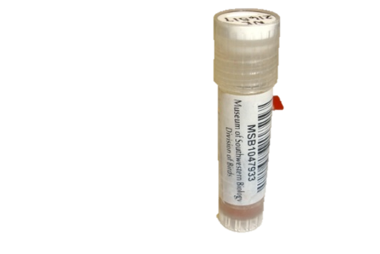
Digitalización: Transcripción manual
Preparaciones
Manejo de especímenes y soportes de información asociados
(etiquetas, láminas, etc.)
Nido
Huevo
Preparaciones múltiples
Fósil
Alcohol
Piel
Madera
Alfiler
Tejido
Cráneo

Slide 6
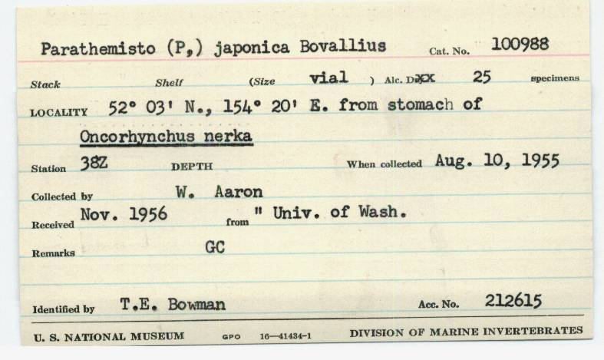
Digitalización: Transcripción manual
Tipos de datos
Identificadores
Taxonomía
Geografía
Fecha
Colector / Determinador
Otros datos respecto al especimen
Otros datos respecto al evento
Otros datos (e.g., préstamos)

Slide 7

?
Consulta…

Slide 8
Digitalización: Transcripción manual
Tipos de datos
Identificadores

Slide 9
Digitalización: Transcripción manual
Tipos de datos
Taxonomía

Slide 10
Digitalización: Transcripción manual
Tipos de datos
Geografía

Slide 11
Digitalización: Transcripción manual
Tipos de datos
Fecha

Slide 12
Digitalización: Transcripción manual
Tipos de datos
Colector /
Determinador

Slide 13
Digitalización: Transcripción manual
Tipos de datos
Otros datos
respecto del
especímen

Slide 14
Digitalización: Transcripción manual
Tipos de datos
Otros datos
respecto del
evento

Slide 15
Digitalización: Transcripción manual
Tipos de datos
Otros datos

Slide 16
Digitalización: Transcripción manual
Tipos de datos
Identificadores
Taxonomía
Geografía
Fecha
Colector / Determinador
Otros datos respecto al especimen
Otros datos respecto al evento
Otros datos (e.g., préstamos)

Slide 17
Digitalización: Transcripción manual
Tipos de datos
Identificadores
Estandarización
Taxonomía
Vocabularios controlados
Geografía
Fecha
Colector / Determinador
Orden de digitalización
Otros datos respecto al especimen
Otros datos respecto al evento
Experiencia previa
Otros datos (e.g., préstamos)

Slide 18
Digitalización: Transcripción manual
Actividades en parelelo
Re-curación del material (acondicionamiento, salvar errores)
Actualizar la taxonomía (!)
Realizar nuevas etiquetas
Georreferenciación
Otros…
Manejo de
Datos
Tiempo – Recursos – Eficiencia

Slide 19
Digitalización
Transcripción manual
Fotografía / escaneo 2D
Digitalización industrial
Otras ténicas
Manejo de
Datos

Slide 20
Digitalización: Fotografía / Escaneo 2D
Requiere equipamiento
Requiere espacio (físico y virtual)
No evita la digitalización “manual” de los datos
Permite el uso de iniciativas de Ciencia Ciudadana
Permite el trabajo remoto
Manejo de
Datos
Facilita el intercambio y el control de calidad
Brinda evidencia “permanente” y de fácil acceso

Slide 21
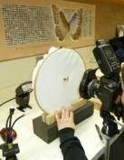
Digitalización: Fotografía / Escaneo 2D
ALA Australia
Equipamiento y Espacio

Slide 22
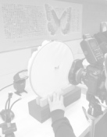
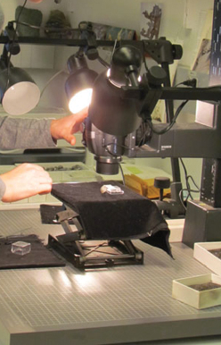
Digitalización: Fotografía / Escaneo 2D
Yale Peabody Museum
Equipamiento y Espacio

Slide 23
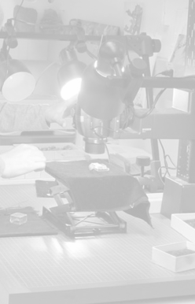
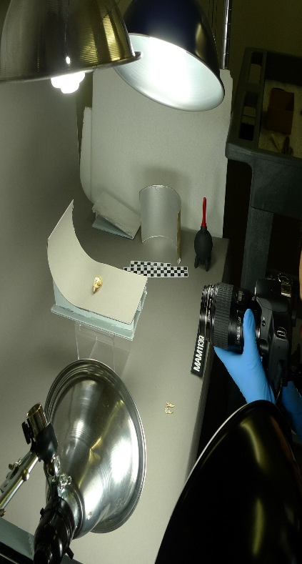
Digitalización: Fotografía / Escaneo 2D
CHAS
Equipamiento y Espacio

Slide 24

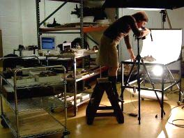
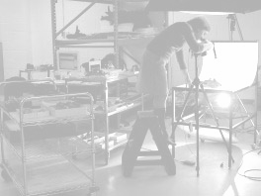
Digitalización: Fotografía / Escaneo 2D
AMNH
Equipamiento y Espacio

Slide 25
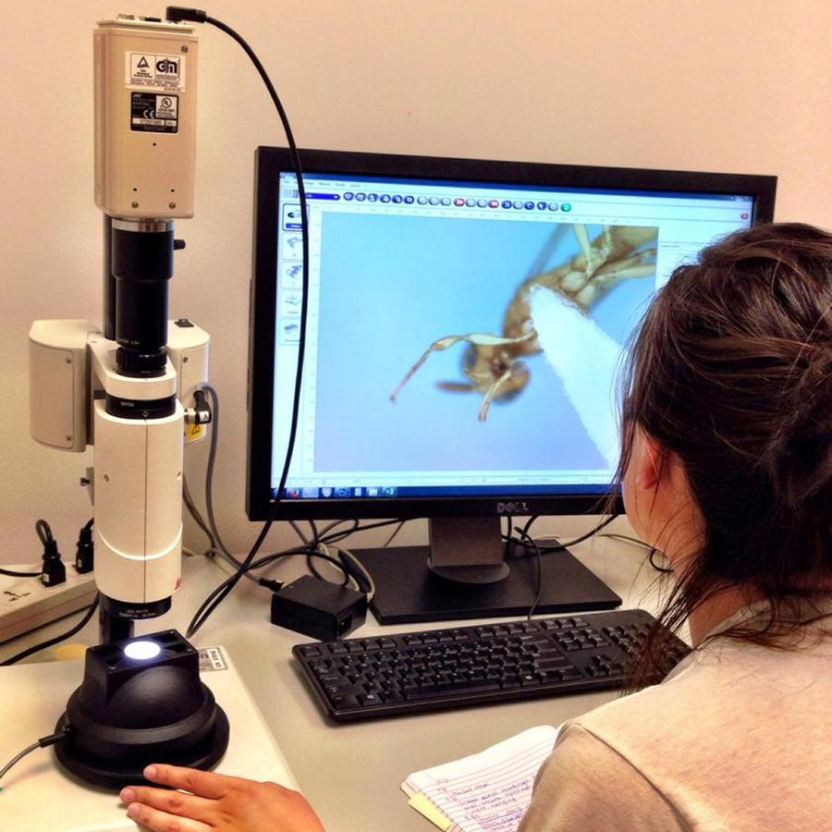
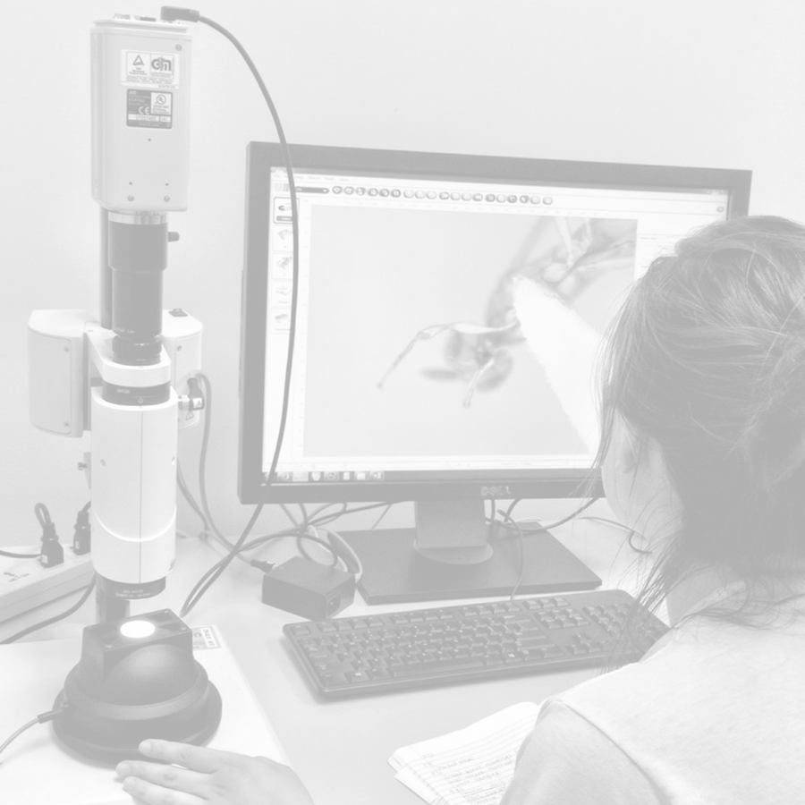
Digitalización: Fotografía / Escaneo 2D
OSU Bio Museum
Equipamiento y Espacio

Slide 26
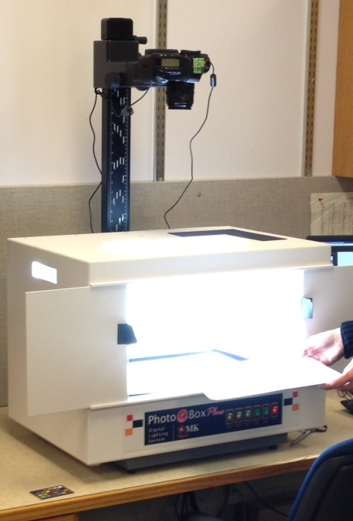
Digitalización: Fotografía / Escaneo 2D
KU
Equipamiento y Espacio

Slide 27
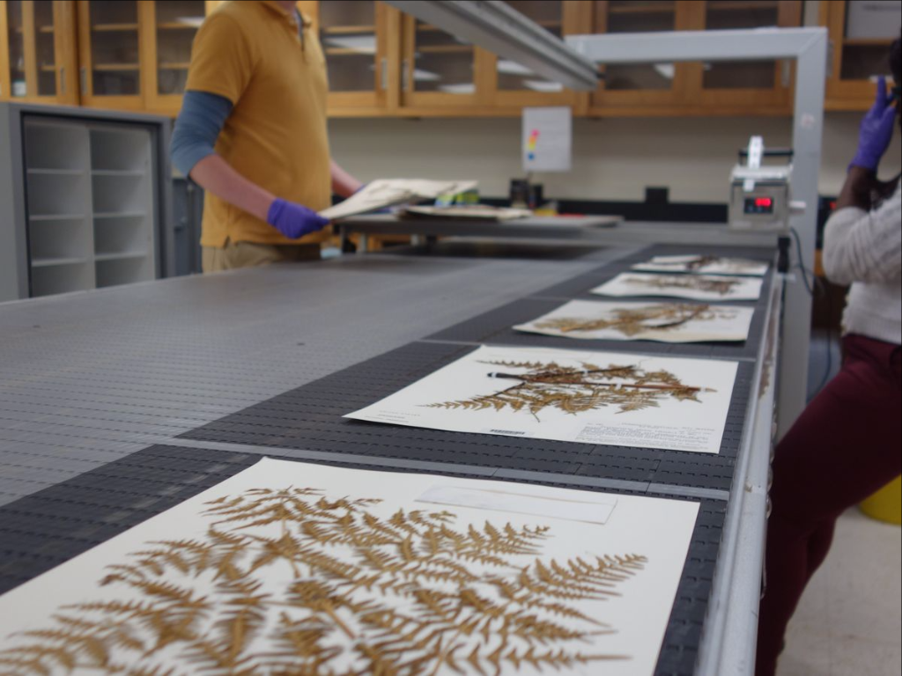
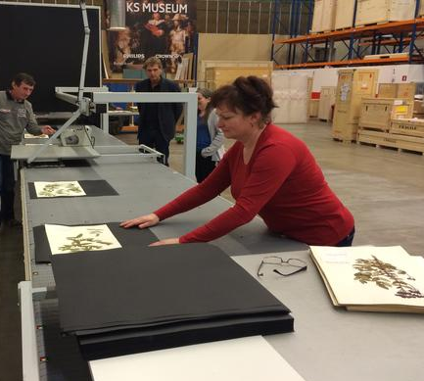
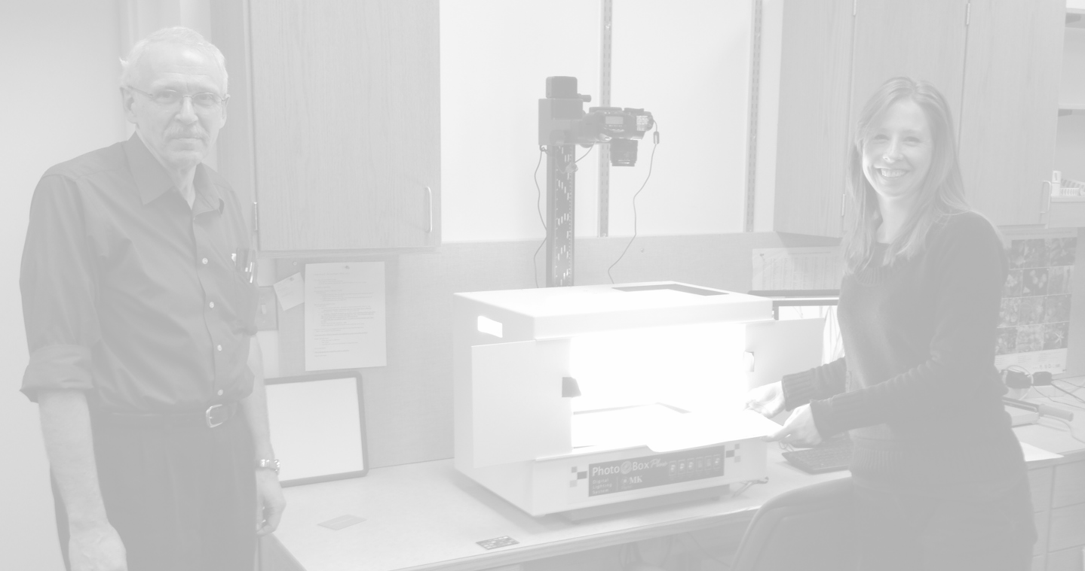
Digitalización: Digitalización industrial
NMNH
Digitalización
fotográfica
a gran escala
KEW & Natural History Museum

Slide 28
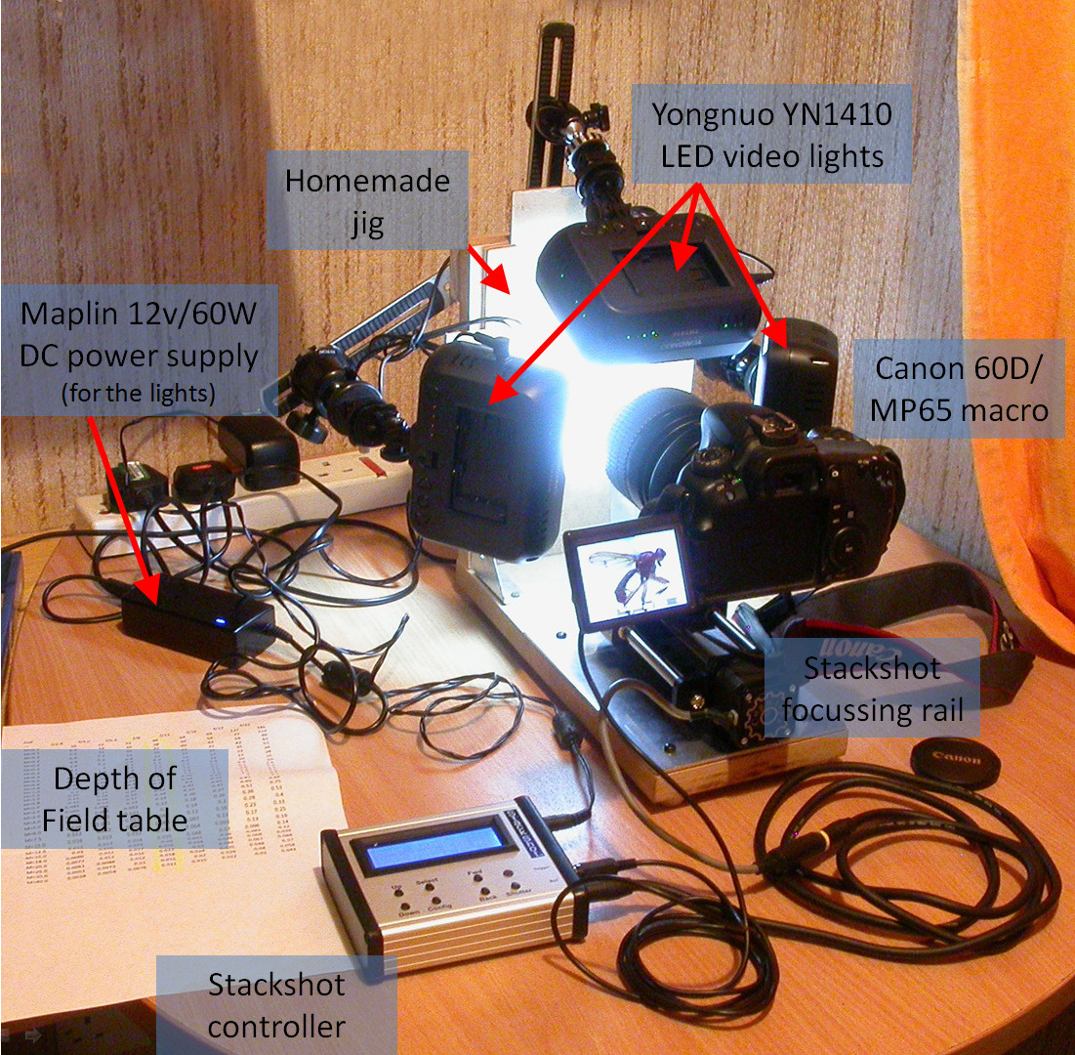
Digitalización: Otras técnicas
Otras técnicas

Slide 29
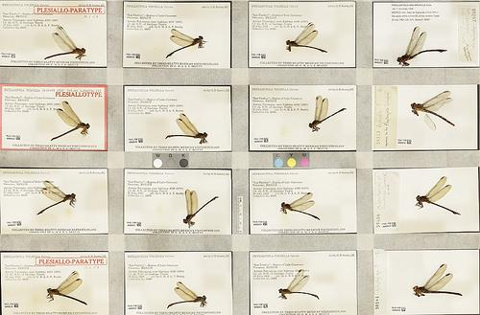
Digitalización: Otras técnicas

Slide 30
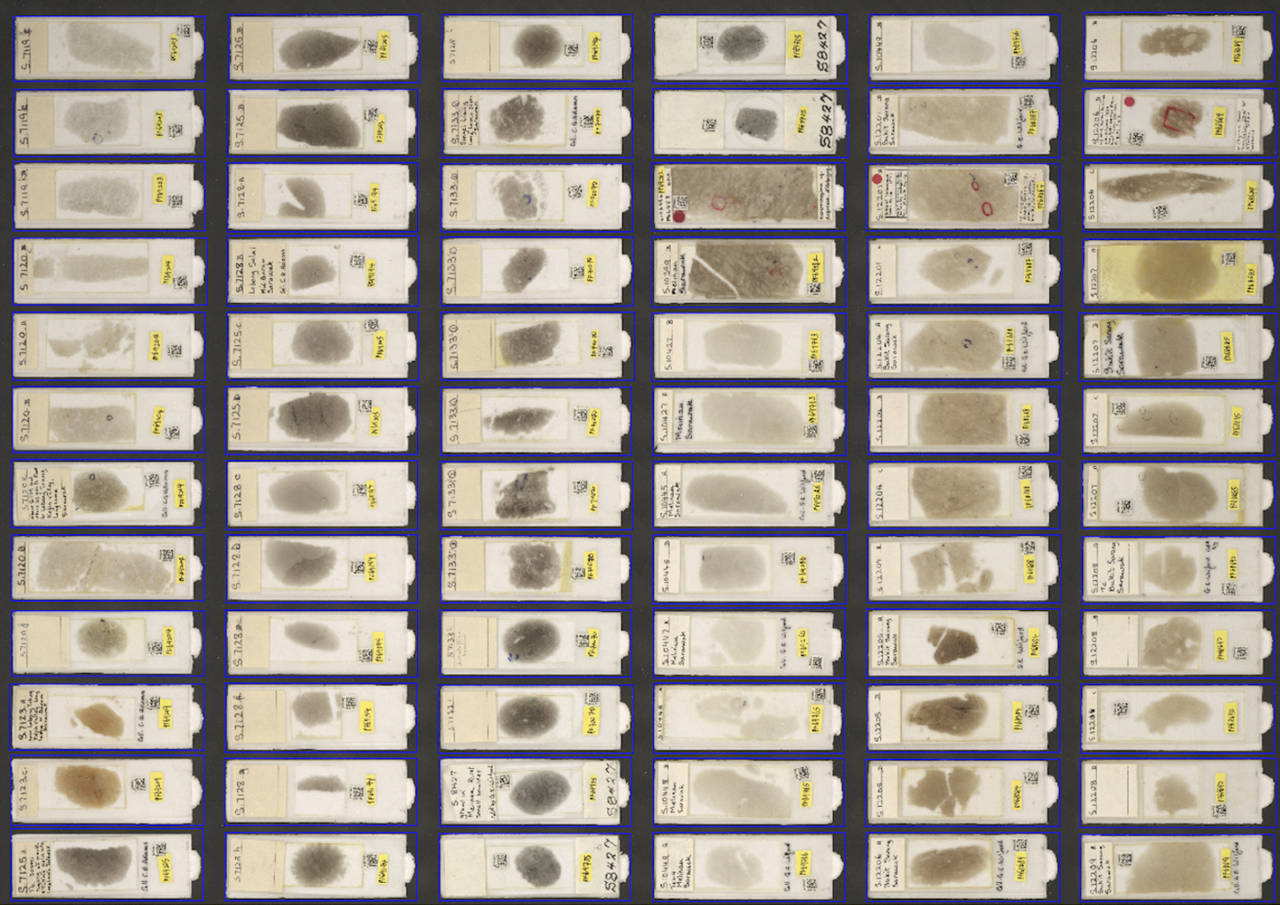
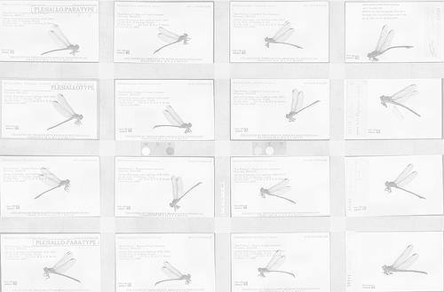
Digitalización: Otras técnicas

Slide 31
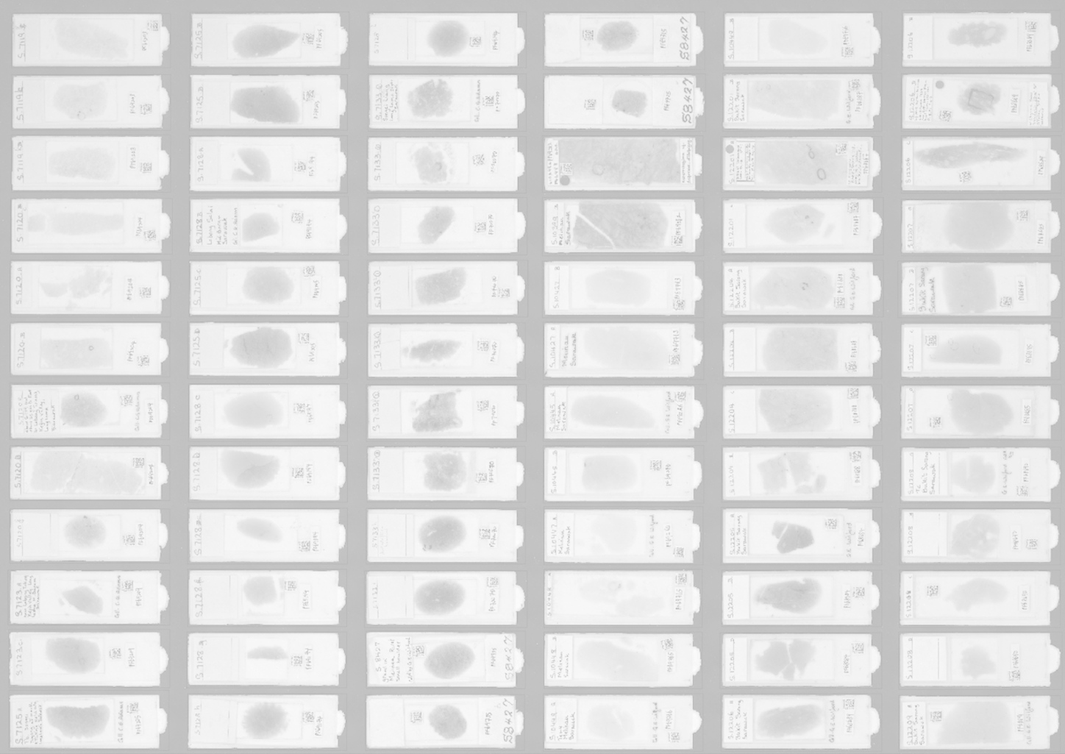
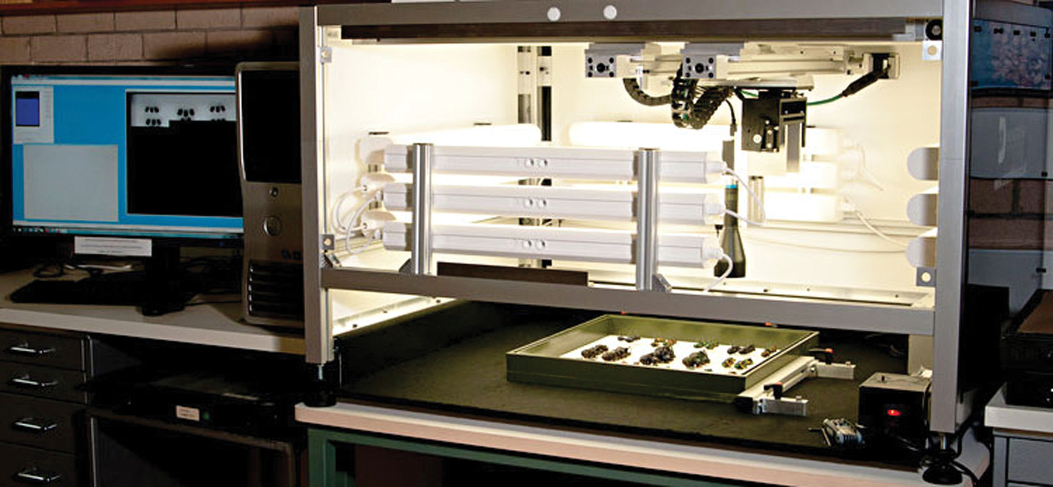
Digitalización: Otras técnicas
Equipamiento Procesamiento de imágenes

Slide 32
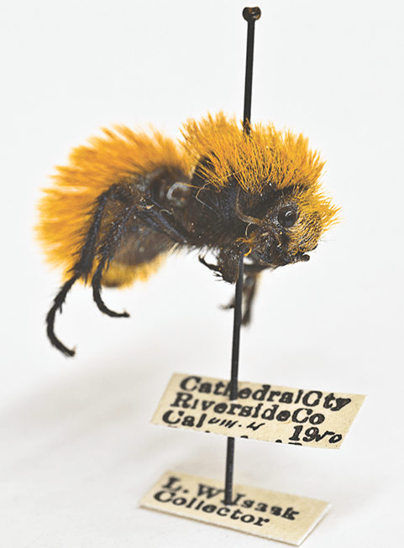
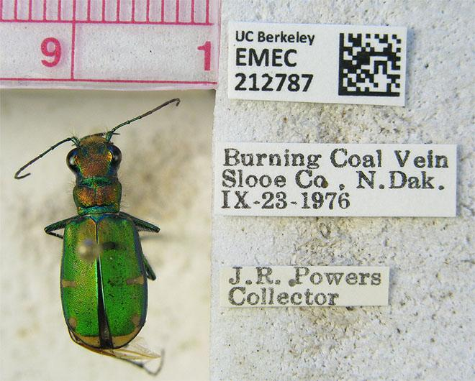
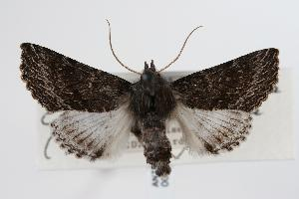
Digitalización: Fotografía / Escaneo 2D
Imagen del especimen
≠
Imagen de los datos
del especimen
Transcripción de datos

Slide 33






Flujo de Datos
1.
Planificación
2.
Recolección
3.
Documentación
4.
Digitalización
5.
Control de calidad
6.
Publicación en línea
Colecta
Manejo
Publicación
Notes:
El flujo es un TODO, no son pasos aislados. Planeamiento de cada paso debe ser acorde al flujo general

Slide 34

Campos para los que se sugieren valores restringidos o vocabularios controlados
Casos “simples”
Campos geográficos
Control de Calidad
Casos complejos
Campos taxonómicos

Slide 35
Campos Darwin Core con recomendación de uso de vocabularios controlados
type
language
basisOfRecord
higherGeographyID
continent
waterBody
islandGroup
island
country
countryCode
geodeticDatum
verbatimCoordinateSystem
verbatimSRS
georeferenceVerificationStatus
identificationVerificationStatus
organismScope
sampleSizeUnit
sex
lifeStage
reproductiveCondition
behavior
establishmentMeans
occurrenceStatus
disposition
taxonRank
nomenclaturalCode
taxonomicStatus
measurementType
measurementUnit
relationshipOfResource

Slide 36
Herramientas
Control de Calidad

Slide 37
Flujo de Datos
1.
Planificación
2.
Recolección
3.
Documentación
4.
Digitalización
5.
Control de calidad
6.
Publicación en línea
Colecta
Manejo
Publicación
Notes:
El flujo es un TODO, no son pasos aislados. Planeamiento de cada paso debe ser acorde al flujo general

Slide 38

¿Cómo, dónde y con quién comparto los datos?
¿Cómo? Estándares, protocolos y herramientas
¿Dónde? Repositorios y portales 🡪 GBIF
¿Con quién? Comunidad 🡪 Citar los datos
Fotografías
Registros sin material 🡪 Ciencia Ciudadana
Colecta destructiva 🡪 Metagenómica
Publicación de Datos

Slide 39
La calidad de los datos se puede mejorar, pero su estado presente NO ES EXCUSA para no compartir los datos
COMPARTIR DATOS FOMENTA EL INTERCAMBIO DE CONOCIMIENTO Y PERMITE EL USO Y MEJORAMIENTO CONTINUOS
Publicación de Datos

Slide 40

¡Gracias!
Notes:
Ahora los dejo con Anabela Plos del Nodo GBIF Argentina…

